Slide 1
Алгоритмическое и программное обеспечение интеграции схожих по структуре табличных документов

Slide 2
Декомпозиция бизнес-процессов
AS-IS (текущий процесс):
Получение исходных файлов в формате Excel
Ручная проверка заголовков и форматов дат
Переименование столбцов в каждом файле
Конвертация единиц вручную
Объединение всех таблиц с помощью копирования/вставки
Сохранение итогового файла и отправка на проверку
TO-BE (автоматизированный процесс):
Пользователь через интерфейс загружает необходимые файлы
Читаются файлов модулем reader.py и обнаружение заголовки
На основе правил в rules.json и алгоритма семантического объединения transformer.py сопоставляются столбцы
Автоматически приводятся даты и конвертирует единицы измерения согласно правилам в rules.json
Пользователь разрешает неоднозначные случаи через диалоги
Сохраняются файла в Excel формате и генерация лога изменений через writer.py

Slide 3
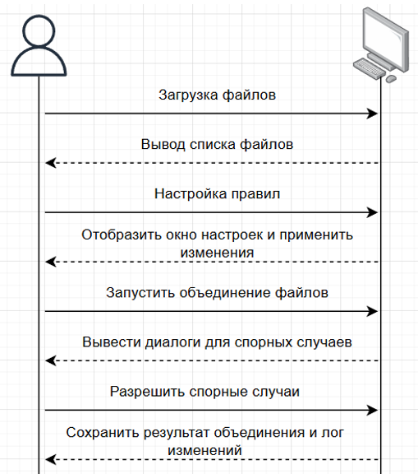
Функциональная модель взаимодействия пользователя с интерфейсом

Slide 4
Методы и алгоритмы решения задачи
Нечёткое сравнение «rapidfuzz»:
поиск опечаток и синонимов в заголовках и ячейках
Семантический анализ:
определение эмбеддингов заголовков через библиотеку «spaCy» и модель «ru_core_news_lg»
высчитывание косинусной близости
анализ PROPN-сущностей в содержимом
высчитывание коэффициента Жаккара
Конвертация единиц измерения:
определение ячейки «число + единица»
разделение и конвертация единиц измерения по словарю JSON
Настройка:
параметры (пороги, веса, словари) настраиваются в словаре JSON без правки кода
Notes:
Слайд не очень информативный. Либо блок-схему, диаграмму какую-нибдуь сделать. Либо убрать и просто проговорить

Slide 5
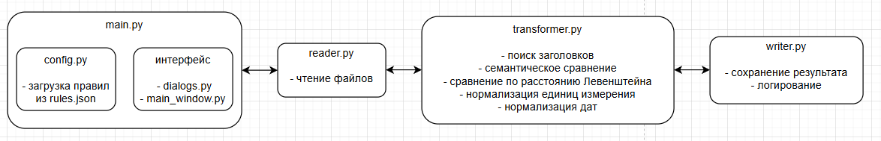
Архитектура системы

Slide 6
Стек программных технологий
Необходимое программное обеспечение:
Python 3.8 – язык программирования для реализации функционала
VS Code – редактирование кода, запуск приложения на этапе разработки
Необходимые библиотеки:
PySide6 - создание интерфейса, pandas - обработка и анализ таблиц
rapidfuzz – сравнение слов с помощью расстояния Левенштейна
spacy 3.5 – семантическое сравнение строк
openpyxl и xlrd - чтение файлов в форматах xls/xlsx
re - работа с данными
datetime - приведение дат к единому формату
pandas – работа с табличными документами
logging – запись ошибок во время запуска или работы программного обеспечения

Slide 7
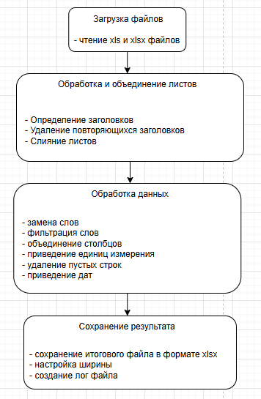
Информационная модель процесса интеграции

Slide 8
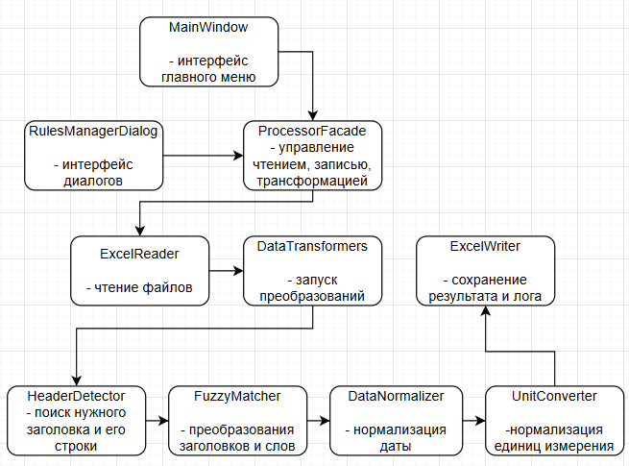
Схема взаимосвязей компонентов

Slide 9
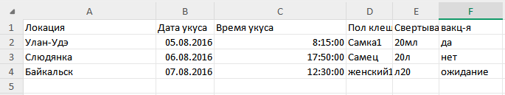
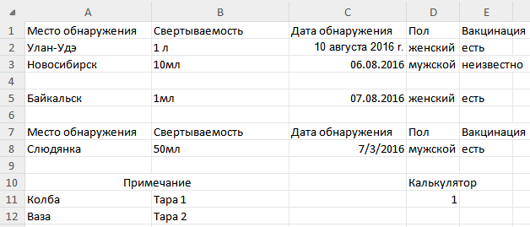
Пример использования. Содержимое файлов
Файл 1:
Файл 2:

Slide 10
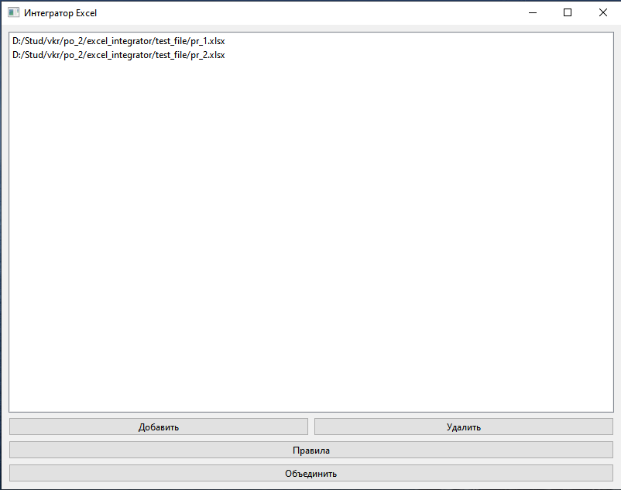
Пример использования. Интерфейс главного окна

Slide 11
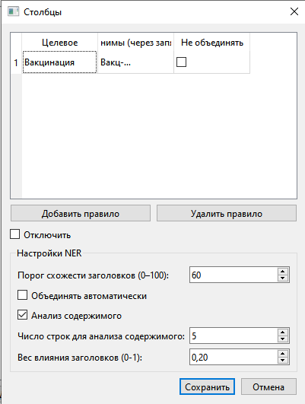
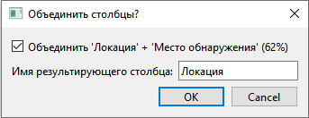
Пример использования. Интерфейс настроек и диалогов

Slide 12
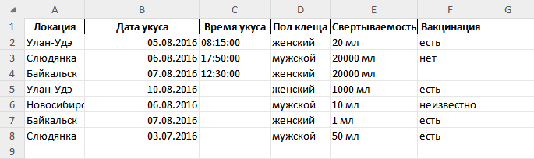
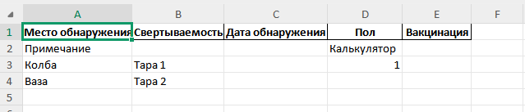
Пример использования. Результат
Основной лист:
Лист примечаний:

Slide 13
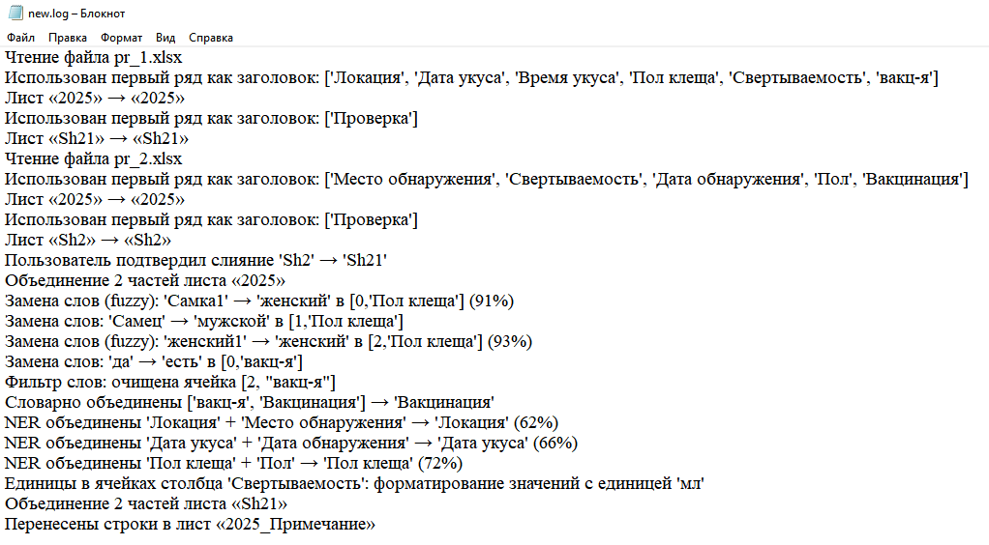
Пример использования. Лог изменений

